Slide 1
সবাইকে
স্বাগতম

Slide 2
শ্রেণিঃ অষ্টম
বিষয়ঃ গণিত
অধ্যায়ঃ ১১
নামঃ তথ্য ও উপাত্ত
বিষয়বস্তুঃ মধ্যক ও প্রচুক
সময়ঃ ৪৫ মিনিট
নামঃ মোঃ আমিনুল ইসলাম
সিনিয়র সহকারী শিক্ষক
চাঁদপুর আহমাদিয়া ফাযিল মাদরাসা
নতুন বাজার, চাঁদপুর।
মোঃ ০১৯১১২৭২৪৩৭

Slide 3
মধ্যক

Slide 4
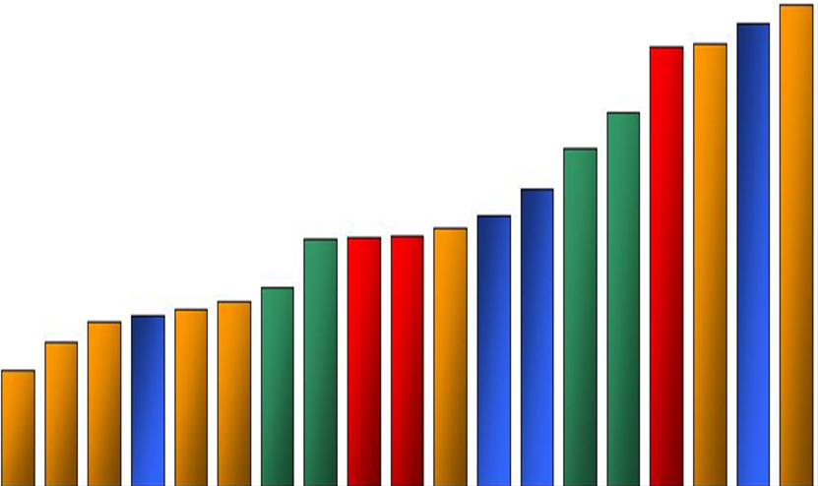
চিহ্নিত স্তম্ভটির দুই পাশে সমান সংখ্যক স্তম্ভ আছে।
চিহ্নিত স্তম্ভটি হলো মধ্যস্তম্ভ
স্তম্ভগুলোকে মানের উর্ধ্বক্রম অনুসারে সাজানো হয়েছে

Slide 5
মধ্যক ও প্রচুরক
গোলাপী রঙের ফুল সবচেয়ে বেশি

Slide 6
এই পাঠ থেকে শিক্ষার্থীরা…
১। মধ্যক ও প্রচুরক ব্যাখ্যা করতে পারবে;
২। অবিন্যস্ত উপাত্তের মধ্যক নির্ণয় করতে পারবে;
৩। অবিন্যস্ত উপাত্তের প্রচুরক নির্ণয় করতে পারবে;
৪। বিন্যস্ত উপাত্তের গড় ও মধ্যক নির্ণয় করতে পারবে।

Slide 7
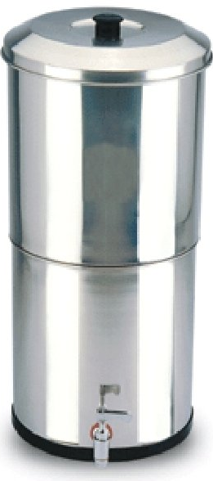
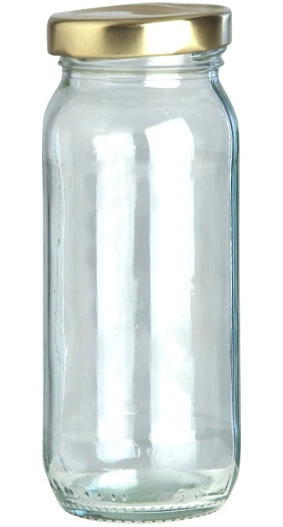
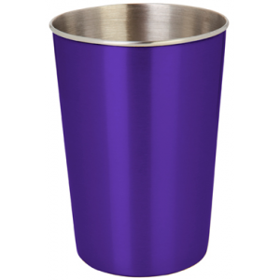
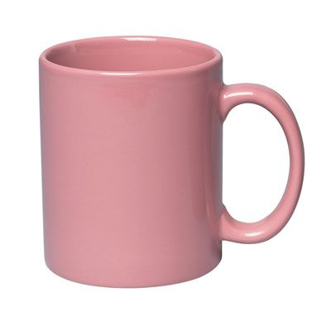
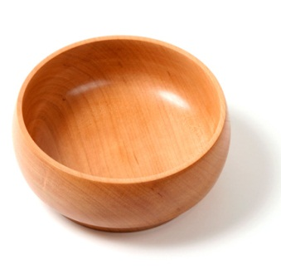
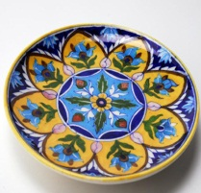
মধ্যক হলো সংগৃহীত উপাত্তের মধ্যম মান
মধ্যক
১
২
৩
৪
৫
৬
৭
প্রদত্ত উপাত্তসমূহ মানের ক্রমানুসারে সাজালে যে মান
উপাত্তগুলোকে সমান দুইভাগে ভাগ করে তাকে মধ্যক বলে।

Slide 8
১০
৯
১২
৬
১৫
৭
৮
১৪
১৩
সর্বনিম্ন উপাত্ত = ৬
সর্বোচ্চ উপাত্ত = ১৫
উপাত্তগুলোকে মানের ক্রমানুসারে সাজিয়ে পাই
৬
৭
৮
৯
১০
১২
১৩
১৪
১৫
মধ্যক = ১০
২৩,১১,২৫,১৫,২১,১২,১৭,১৮,২২,২৭,২৯,৩০,১৬,১৯,১৪
সংখ্যাগুলোর মধ্যক নির্ণয় কর।

Slide 9
৬
৪
৭
৮
৫
১২
১০
১১
১৪
১৫
সর্বনিম্ন উপাত্ত = ৬
সর্বোচ্চ উপাত্ত = ১৫
উপাত্তগুলোকে মানের ক্রমানুসারে সাজিয়ে পাই
৬
৪
৭
৮
৫
১২
১০
১১
১৪
১৫
মধ্যক = (৫+১২) ÷২ = ৮.৫
যদি n সংখ্যক উপাত্ত থাকে এবং n যদি বিজোড় সংখ্যা হয় তবে
উপাত্তগুলোর মধ্যক হবে $\frac{\text{n} + ১}{২}$ তম পদের মান। আর n যদি জোড় হয়
তবে মধ্যক হবে $\frac{n}{২}$তম ও $\frac{\text{n} + ১}{২}$ তম পদ দুইটির সাংখ্যিক মানের গড়।

Slide 10
একক কাজ
২৫
২৫
২৪
২৩
২১
২১
২০
১৯
১8
১৩
১৬
১৫
১২
১৪
১১
১০
৯
৭
স্তম্ভগুলোর উচ্চতা দেওয়া আছে। প্রদত্ত উপাত্তগুলোর মধ্যক নির্ণয় কর।

Slide 11
প্রাপ্ত নম্বর | ৪৫ | ৫০ | ৬০ | ৬৫ | ৭০ | ৭৫ | ৮০ | ৯০ | ৯৫ | ৯৯
গণসংখ্যা | ৩ | ২ | ৫ | ৪ | ১০ | ১৫ | ৫ | ৩ | ২ | ১
প্রাপ্ত নম্বর | গণসংখ্যা | ক্রমযোজিত সমষ্টি
৪৫ | ৩ | ৩
৫০ | ২ | ৫
৬০ | ৫ | ১০
৬৫ | ৪ | ১৪
৭০ | ১০ | ২৪
৭৫ | ১৫ | ৩৯
৮০ | ৫ | ৪৪
৯০ | ৩ | ৪৭
৯৫ | ২ | ৪৯
৯৯ | ১ | ৫০
এখানে, n = ৫০→জোড় সংখ্যা
∴মধ্যক = $\frac{\frac{n}{২} তম পদ+ \left(\frac{n}{২}+১\right) তম পদ }{২}$
= $\frac{২৫তম পদ+২৬তম পদ}{২}$
= $\frac{৭৫+৭৫ }{২}$
= ৭৫
∴ প্রাপ্ত নম্বরের মধ্যক = ৭৫
বিন্যস্ত উপাত্তের মধ্যক নির্ণয় পদ্ধতি।

Slide 12
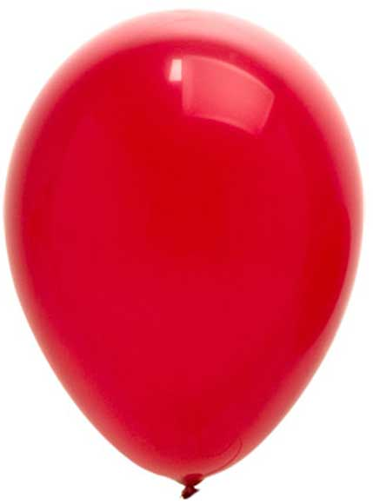
১
১
২
২
২
১
৩
৩
৩
৩
২
২
প্রচুরক হলো প্রদত্ত উপাত্তের মধ্যে যে সংখ্যা সর্বাধিকবার থাকে।

Slide 13
প্রচুরক
প্রচুরক
সর্বাধিকবার প্রদর্শিত উপাত্তকে প্রচুরক বলে

Slide 14
৭
৫
১
৮
৩
৯
২
৪
৫
১
২
৩
৪
৫
৫
৭
৮
৯
প্রচুরক = ৫
৫
৭
৬
২
৮
৩
২
১
৪
৫
১
২
২
৩
৪
৫
৫
৬
৭
৮
∴ প্রচুরক = ২ অথবা ৫

Slide 15
জোড়ায় কাজ
১২
৭
২৩
১১
৯
১৪
২৫
৫
১৮
১৩
২১
১৭
১০
১৬
২৪
৮
২৭
৩
১৯
১৫
১৫
১২
২৬
২৩
২২
২৮
১২
২৯
প্রদত্ত উপাত্তগুলোর মধ্যক ও প্রচুরক নির্ণয় কর।

Slide 16
১। ৪,৬,৭,৯,১২ সংখ্যাগুলোর মধ্যক কোনটি?
ক. ৭ খ. ৬ গ. ৯ ঘ. ১২
২। ৪,৫,৮,৬,৭,৫,১২ সংখ্যাগুলোর প্রচুরক কোনটি?
ক. ৮ খ. ৭ গ. ৬ ঘ. ৫
৩। ৮,১২,১১,১২,১৪,১৮ সংখ্যাগুলোর মধ্যক কোনটি?
ক. ৮ খ. ১১ গ. ১২ ঘ. ১৪
৪। সংগৃহীত উপাত্তের মধ্যম মানকে কী বলে?
ক. গড় খ. মধ্যক গ. প্রচুরক ঘ. বিন্যস্ত উপাত্ত
৫। ৪,৬,৮,৯,১০.১৮,১৯,২০,২১,২৩,২৪,৩০ এর প্রচুরক কত?
* উপাত্তগুলোর প্রচুরক নেই।

Slide 17
বাড়ির কাজ
বার্ষিক পরীক্ষায় ২০ জন শিক্ষার্থীর গণিতে প্রাপ্ত নম্বর হলোঃ
৩০,৪০,৩৫,৫০,৫৫,৬০,৬৫,৭৩,৬২,৭০,৪৫,৩৫,
৮৫,৭৪,৯৮,৯২,৯০,৮৩,৪৫,৫৭।
১। উপাত্তগুলোকে মানের উর্ধক্রম ও অধঃক্রম অনূসারে
সাজাও।
২। উপাত্তগুলোর মধ্যক নির্ণয় কর।
৩। উপাত্তগুলোর প্রচুরক নির্ণয় কর।

Slide 18
সবাইকে
ধন্যবাদ

